Slide 1




POＫＥＴＯＤＯ
PRESENT

Slide 2
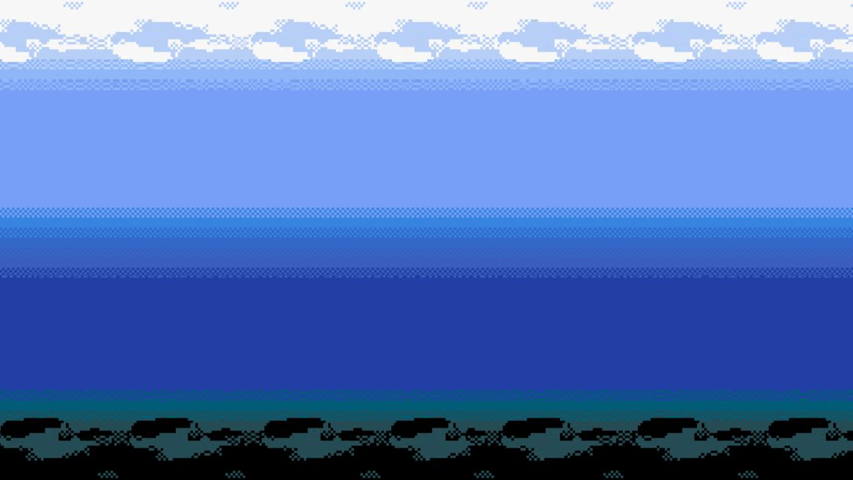
PＯＫＥ ＴＯＤＯ
Ｐｏｋｅｍｏｎ ＋ ＴｏｄｏＬｉｓｔ
Made by どきどき げくじぷ

Slide 3
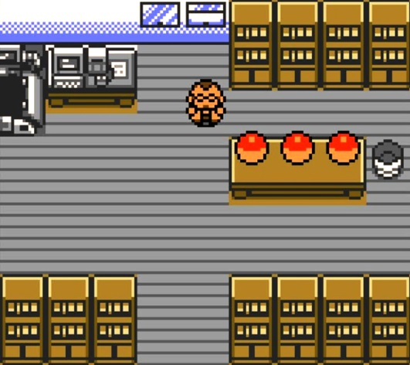



Slide 4


CONTENTS
PokeTodo
OOP
Difficult Thing
아쉬웠던 점

Slide 5
!

Slide 6
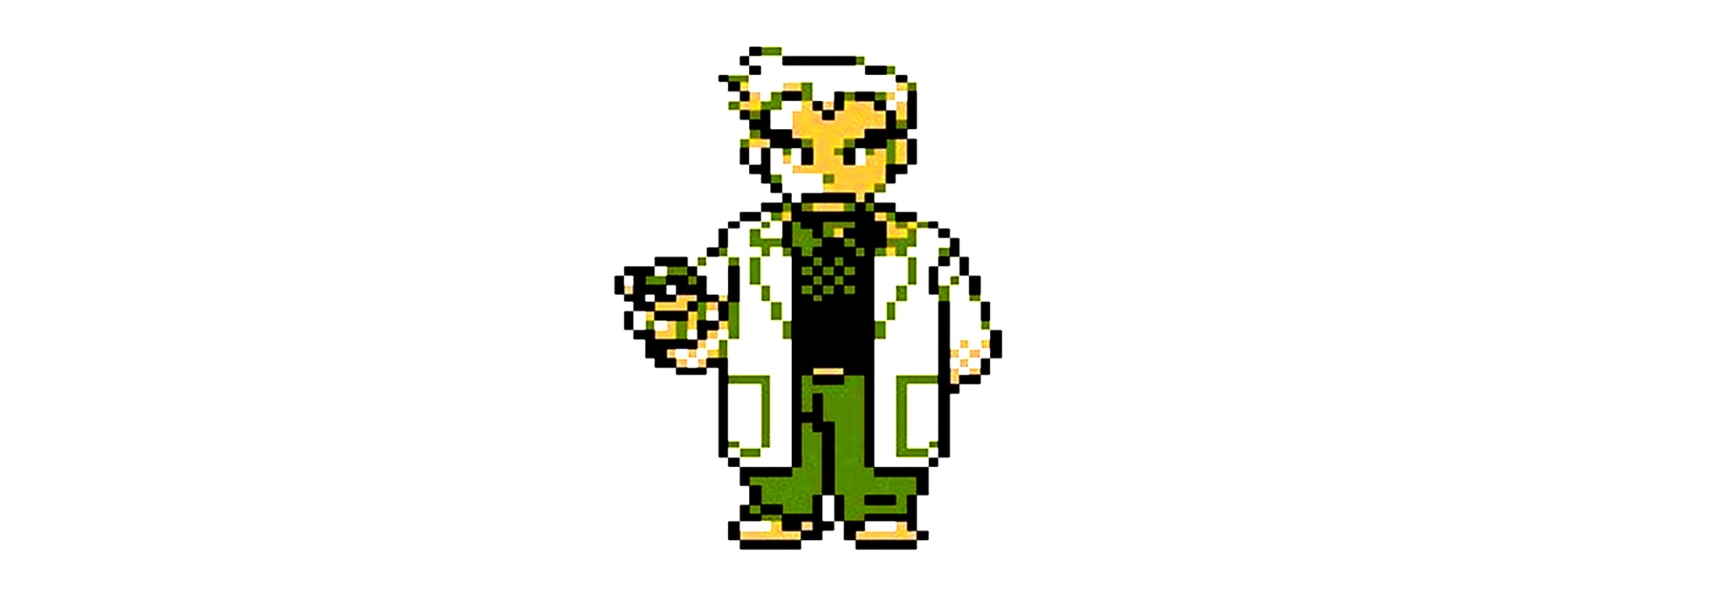
그래, 발표 준비는 다 되었는가?
조 박사 :
그럼 바로 시작하도록 하지

Slide 7
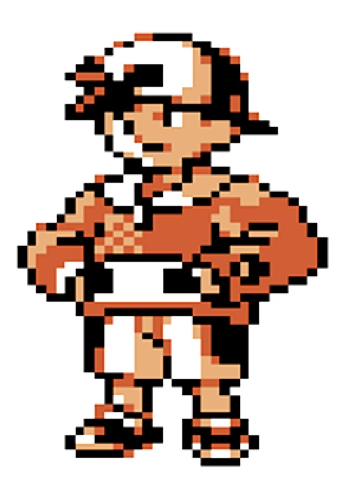
우리는 どきどき げくじぷ
どきどき げくじぷ:
자, 그럼 발표를 시작해볼까!

Slide 8



Slide 9

1. PokeTodo

Slide 10


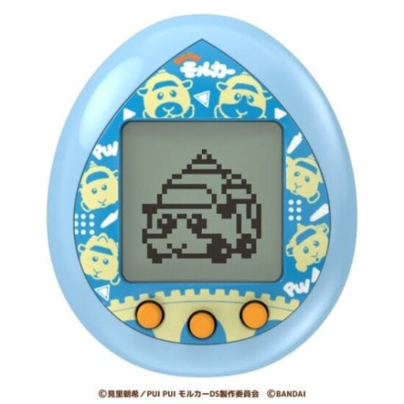
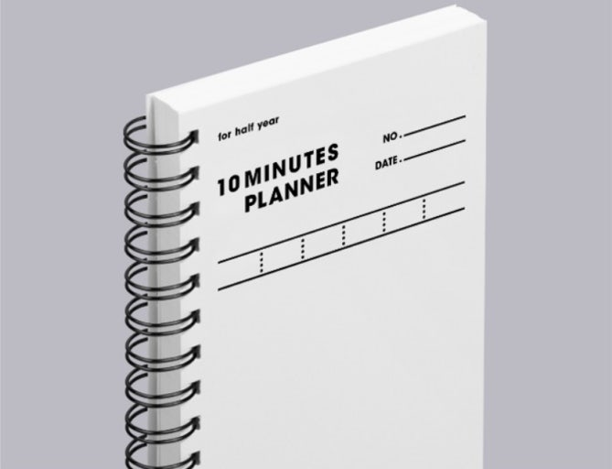

1. PokeTodo 만들게 된 계기
객체지향의 특징을 잘 살린 프로그램…?
게임소프트웨어학과니까!
사람들이 필요로 할법한!
+ 실용성이 있는!

Slide 11
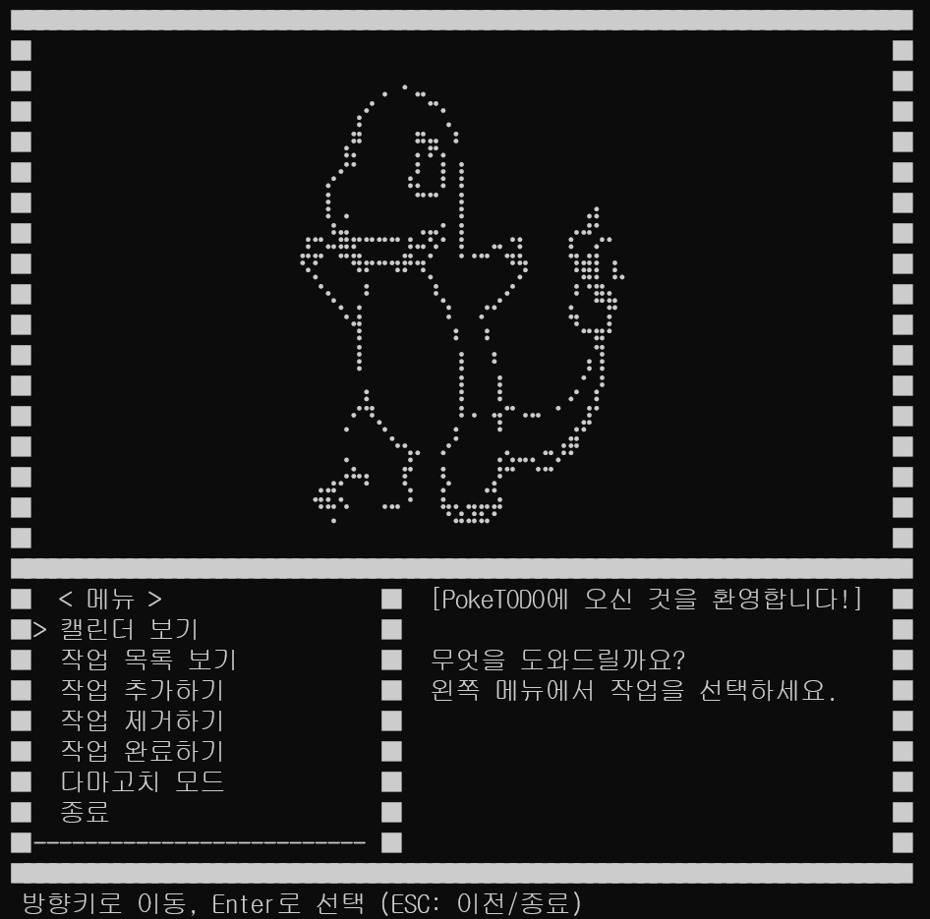
1. PokeTodo 시연

Slide 13
2. OOP

Slide 14
2. OOP 상속
User
UserPlanService
UserPointService
UserTamagotchiService
Week
Tamagotchi
Task
TamagotchiState
TaskCreat
TaskUpdate
Haapy
Sad
Normal
Hungry
사용자를 기준으로 서비스
-> TodoList, Tamagotchi 기능으로 상속 한 후
세부 기능들 분류하여 상속

Slide 15
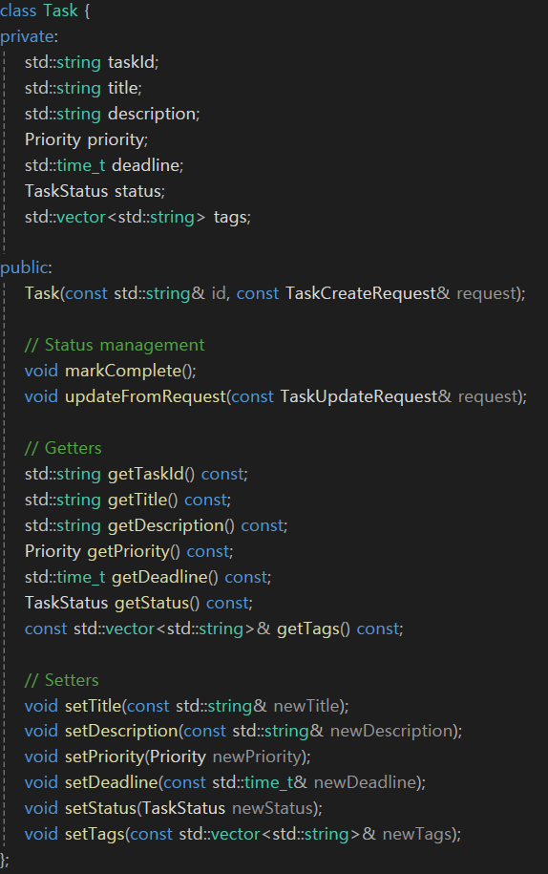
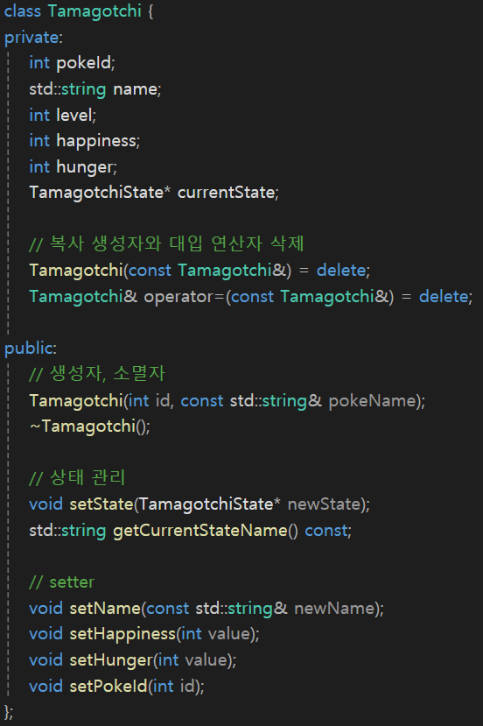
2. OOP 캡슐화&추상화

Slide 16
2. OOP 다형성
State
SadState
HappyState
HungryState
NormalState
다마고치의 여러 감정 상태를
다형성을 이용하여 상태를 나타냈어!

Slide 17
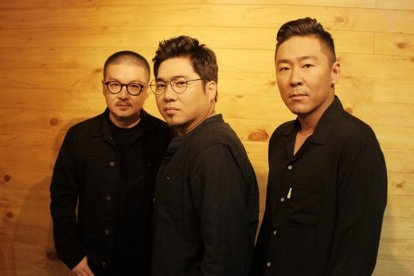
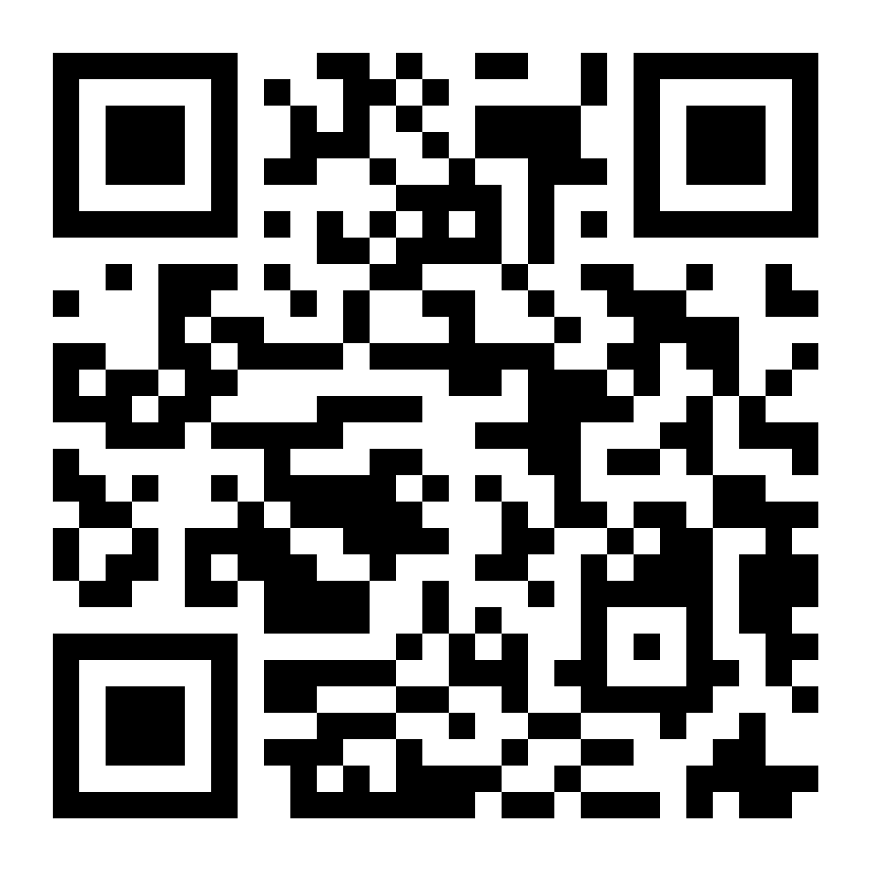
2. OOP SOLID!
나 불렀어?
우리는 SOLID 원칙도 잘 지키면서 코딩 했다고!

Slide 19
3. 어려웠던 점

Slide 20
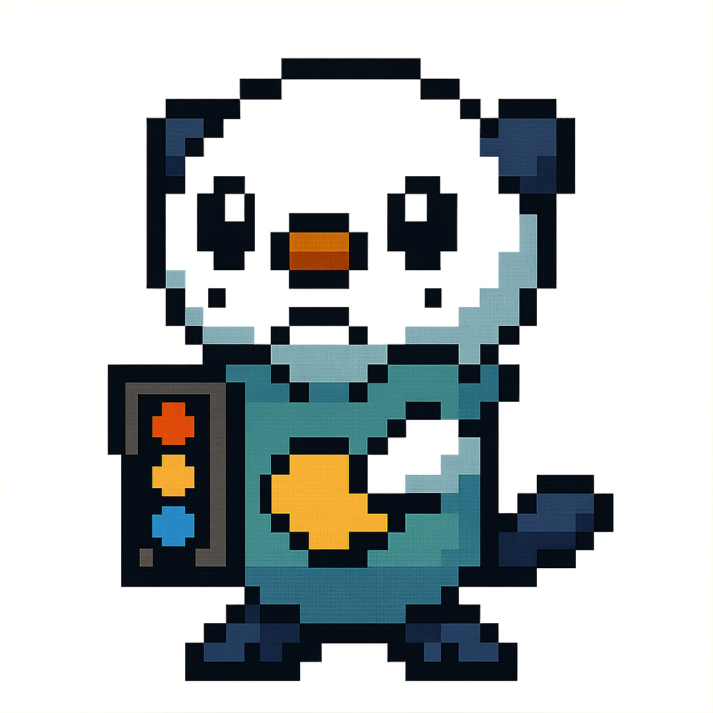
이헌준: 조별 과제를 하며 다른 사람의 코드를 이해하기 힘들었고, 수업시간에 배운 것을 토대로
기획하고 코딩하려고 노력 했다.
노도현: 부모 자식 간의 기능이 흩어져 있어 main.cpp에서 원하는 기능을 만들려고 할 때, 어느
클래스의 함수의 호출해야 하는지 헷갈릴 때가 많았다.

Slide 21

박천호: VS를 오랜만에 쓰다 보니 인코딩 하는 부분이 맞지 않아 처음에 한글이 나오지 않았던 문제
가 있었다.
장규환: 투두리스트와 다마고치를 결합 해야 하다 보니 어려운 점이 생겼던 것 같고 배운 개념을 적용
하는 것이 어려웠다.

Slide 23
4. 아쉬웠던 점

Slide 24
4. 아쉬운 점
본래 기획에서 빠진 기능이 많은 것.
GUI를 사용하지 못한 점.
프로젝트로 마무리 하는 점.
플래너의 세부 요소를 추가하지 못한 점.
완성도가 100퍼센트가 아닌 점.
만족하는 점
배운 것들을 많이 활용 해볼 수 있는 기회가 되어 만족스럽고 뿌듯하다.

Slide 25
야호, 모든 발표를 다 끝냈다!
どきどき げくじぷ:
자, 그럼 질문을 받아볼까?

Slide 26
Q&A
IF YOU HAVE ANY QUESTION
질문이 있으시면 말씀해주세요!

Slide 27
EOF
발표를 경청해주셔서 감사합니다!

